Slide 1
4月17日小早读任务
1.读书任务（5min):氮及其化合物（P11-P17）
重点关注硝酸的工业制法、氨气的相关化学性质及实验室制法、浓硝酸稀硝酸的相关性质及NH₄⁺的检验方法
2.抽查任务（15min)

Slide 2
1.请写出工业制硝酸所涉及的方程式
2.请写出实验室制备氨气的化学方程式
3.请分别写出Cu与浓硝酸、稀硝酸反应的化学方程式
4.请写出NH₄⁺的检验方法

Slide 3
5.判断正误
①常温下，铁、铝遇冷的浓硫酸、浓硝酸不发生反应
②加热NH₄Cl固体的试管，试管底部固体消失，试管口有晶体凝结是因为其受热升华
③浓盐酸和浓硝酸按照体积比3：1形成的混合物叫王水，可以溶解金、铂等
④酸雨的pH为5.6
⑤NO₂可以与NaOH反应生成盐，故NO₂是酸性氧化物
⑥标况下，46gNO₂所含有的分子数为1N_{A}
⑦人工固氮的典型代表之一是将NH₃转化为N₂
⑧足量Cu与稀硝酸反应，试管底部有固体剩余，再加入稀硫酸，固体质量不变

Slide 4
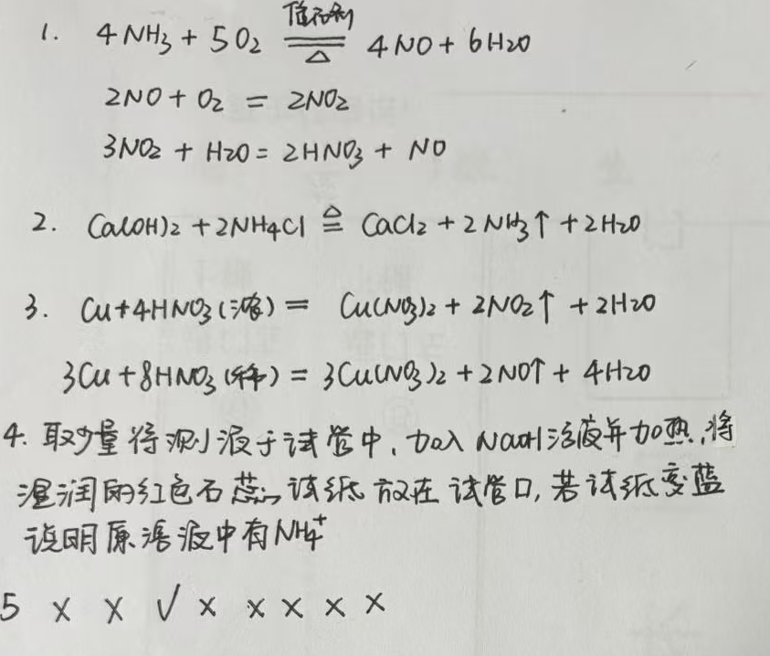
答案

